Slide 1


SUSPENSIONES TRANSITORIAS
Santiago, 22 de abril de 2026

Slide 2


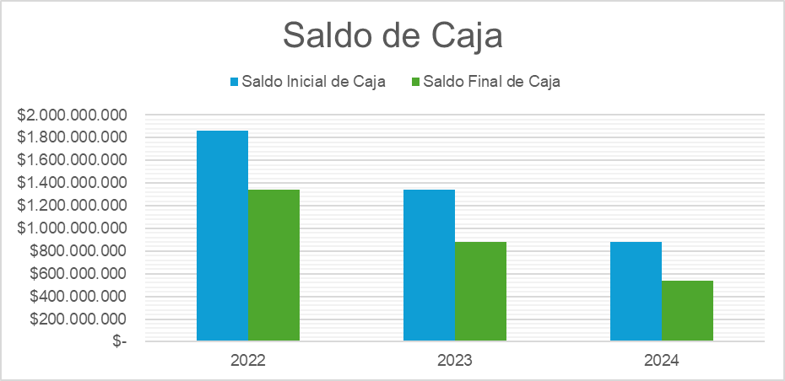
Antecedentes
Escuela Naval presentaba siguientes problemas:
  Ingresos deficitarios respecto a los ingresos.
  Deudas de arrastre de $68 millones.
  Cadetes con deudas sobre los $8 millones.
SUSPENSIONES TRANSITORIAS
P A T R I O T I S M O
HONOR LEALTAD VALENTÍA INTEGRIDAD DEBER

Slide 3

¿Qué necesito para suspender?
No hay necesidad de cuerpo legal (ley)
Se debe encontrar estipulado en la reglamentación interna
  Reglamento orgánico
  Manual del Cadete
Se debe encontrar firmado en contrato de prestaciones
PROCEDIMIENTOS:
  Warning 1
  Warning 2
  Warning Especial 4to Año
  Suspensión recogida
P A T R I O T I S M O
HONOR LEALTAD VALENTÍA INTEGRIDAD DEBER

Slide 4
Suspensiones Transitorias
WARNING 1
1 MES DEUDA
AB MAIL DE AVISO A SOSTENEDOR.
2 MESES DEUDA
AB ENVÍA MAIL DE AVISO A SOSTENEDOR.
3 MESES DEUDA
AB PROCEDE A WARNING 1.
WARNING 1
DIRECTOR APRUEBA EN CUB CON PRESENCIA OFDIV Y JJDD EJECUTIVO.
AB REMITE CARTA CERTIFICADA FIRMADA POR DIRECTOR.
WARNING 1
OFDIV NOTIFICA TELEFÓNICA A SOSTENEDOR QUE LE LLEGARÁ UNA CARTA DE PAGO Y QUE SI NO CUMPLE EL CADETE SERÁ SUSPENDIDO.
SUSPENSIÓN TRANSITORIA
WARNING 1
SOSTENEDOR NO CUMPLE.
PAGAR TODO O COORDINAR PLAN DE PAGO CON AB
AB EMITE CARTA DE SUSPENSIÓN.
OFABAS Y OFDIV PRESENTAN CARTA DE SUSPENSIÓN A DIRECTOR PARA FIRMA.
OFDIV NOTIFICA A CADETE EN PRIVADO Y DESPACHA FRANCO SIN RECOGIDA HASTA ENTERAR EL PAGO
SUSPENSIÓN TRANSITORIA
CADETE SUSPENDIDO REMITE COMPROBANTES DE PAGO A OFDIV
SUSPENSIÓN TRANSITORIA
OFABAS VERIFICA PAGO Y SOLICITA AUTORIZACIÓN A DIRECTOR PARA LEVANTAR SUSPENSIÓN.
LEVENTAMIENTO DE SUSPENSIÓN
DIRECTOR LEVANTA SUSPENSIÓN Y AUTORIZA RECOGIDA.
OFABAS NOTIFICA JJDD EJECUTIVO.
INSTRUCCIONES DE RECOGIDA
JJDD EJECUTIVO DISPONE RECOGIDA AL CAEDTE SUSPENDIDO.
OFDIV NOFICA CADETE
RECOGIDA CADETE A ESNAVAL
P A T R I O T I S M O
HONOR LEALTAD VALENTÍA INTEGRIDAD DEBER

Slide 5
Suspensiones Transitorias
WARNING 2
WARNING 1
OFDIV NOTIFICA TELEFÓNICA A SOSTENEDOR QUE LE LLEGARÁ UNA CARTA DE PAGO Y QUE SI NO CUMPLE EL CADETE SERÁ SUSPENDIDO.
SUSPENSIÓN TRANSITORIA
WARNING 1
SOSTENEDOR ACUERDA PLAN DE PAGO.
AB EMITE PLAN DE PAGO FIRMADO ANTE NOTARIO.
OFABAS Y OFDIV PRESENTAN CARTA DE SUSPENSIÓN A DIRECTOR PARA FIRMA.
OFDIV NOTIFICA A CADETE EN PRIVADO Y DESPACHA FRANCO SIN RECOGIDA HASTA ENTERAR EL PAGO
SUSPENSIÓN TRANSITORIA
CADETE SUSPENDIDO REMITE COMPROBANTES DE PAGO A OFDIV
SUSPENSIÓN TRANSITORIA
OFABAS VERIFICA PAGO Y SOLICITA AUTORIZACIÓN A DIRECTOR PARA LEVANTAR SUSPENSIÓN.
LEVENTAMIENTO DE SUSPENSIÓN
DIRECTOR LEVANTA SUSPENSIÓN Y AUTORIZA RECOGIDA.
OFABAS NOTIFICA JJDD EJECUTIVO.
INSTRUCCIONES DE RECOGIDA
JJDD EJECUTIVO DISPONE RECOGIDA AL CAEDTE SUSPENDIDO.
OFDIV NOFICA CADETE
RECOGIDA CADETE A ESNAVAL
NO CUMPLE PLAN DE PAGO
AB PROCEDE A WARNING 2.
WARNING 2
PAGA TODO LO ADEUDADO O NO SE RECOGE.
DIRECTOR APRUEBA EN CUB CON PRESENCIA OFDIV Y JJDD EJECUTIVO.
AB REMITE CARTA CERTIFICADA FIRMADA POR DIRECTOR.
WARNING 2
OFDIV NOTIFICA TELEFÓNICA A SOSTENEDOR QUE LE LLEGARÁ UNA CARTA DE PAGO Y QUE SI NO CUMPLE EL CADETE SERÁ SUSPENDIDO.
WARNING 2
SOSTENEDOR NO CUMPLE.
AB EMITE CARTA DE SUSPENSIÓN.
P A T R I O T I S M O
HONOR LEALTAD VALENTÍA INTEGRIDAD DEBER

Slide 6
Suspensiones Transitorias
WARNING ESPECIAL BRIGADIERES A CONTAR DE SEPTIEMBRE
1 MES DEUDA
AB MAIL DE AVISO A SOSTENEDOR.
2 MESES DEUDA
AB PROCEDE A WARNING ESPECIAL.
WARNING ESPECIAL
DIRECTOR APRUEBA EN CUB CON PRESENCIA OFDIV Y JJDD EJECUTIVO.
AB REMITE CARTA CERTIFICADA FIRMADA POR DIRECTOR.
WARNING ESPECIAL
OFDIV NOTIFICA A BRIGADIER QUE LE LLEGARÁ UNA CARTA DE PAGO A SU SOSTENEDOR Y QUE SI ESTE NO CUMPLE ÉL SERÁ SUSPENDIDO.
SUSPENSIÓN TRANSITORIA
WARNING ESPECIAL
SOSTENEDOR NO CUMPLE.
AB EMITE CARTA DE SUSPENSIÓN.
OFABAS Y OFDIV PRESENTAN CARTA DE SUSPENSIÓN A DIRECTOR PARA FIRMA.
OFDIV NOTIFICA A BRIGADIER EN PRIVADO Y DESPACHA FRANCO SIN RECOGIDA HASTA ENTERAR EL PAGO
SUSPENSIÓN TRANSITORIA
BRIGADIER SUSPENDIDO REMITE COMPROBANTES DE PAGO A OFDIV.
SUSPENSIÓN TRANSITORIA
OFABAS VERIFICA PAGO Y SOLICITA AUTORIZACIÓN A DIRECTOR PARA LEVANTAR SUSPENSIÓN.
LEVENTAMIENTO DE SUSPENSIÓN
DIRECTOR LEVANTA SUSPENSIÓN Y AUTORIZA RECOGIDA.
OFABAS NOTIFICA JJDD EJECUTIVO.
INSTRUCCIONES DE RECOGIDA
JJDD EJECUTIVO DISPONE RECOGIDA AL BRIGADIER SUSPENDIDO.
OFDIV NOFICA BRIGADIER.
RECOGIDA BRIGADIER A ESNAVAL
P A T R I O T I S M O
HONOR LEALTAD VALENTÍA INTEGRIDAD DEBER

Slide 7
Suspensiones Transitorias
SUSPENSIÓN DE RECOGIDA DE VACACIONES
CADETE ES DESPACHADO FRANCO VACACIONES
SUSPENSIÓN TRANSITORIA
OFDIV NOTIFICA TELEFÓNICA A SOSTENEDOR QUE SI NO TIENE SU SITUACIÓN FINANCIERA AL DÍA, EL CADETE SERÁ SUSPENDIDO A SU LLEGADA A LA ESCUELA.
SUSPENSIÓN TRANSITORIA
OFABAS Y OFDIV PRESENTAN CARTA DE SUSPENSIÓN A DIRECTOR PARA FIRMA.
SUSPENSIÓN TRANSITORIA
CADETE SUSPENDIDO REMITE COMPROBANTES DE PAGO A OFDIV
SUSPENSIÓN TRANSITORIA
OFABAS VERIFICA PAGO Y SOLICITA AUTORIZACIÓN A DIRECTOR PARA LEVANTAR SUSPENSIÓN.
LEVENTAMIENTO DE SUSPENSIÓN
DIRECTOR LEVANTA SUSPENSIÓN Y AUTORIZA RECOGIDA.
OFABAS NOTIFICA JJDD EJECUTIVO.
INSTRUCCIONES DE RECOGIDA
JJDD EJECUTIVO DISPONE RECOGIDA AL CAEDTE SUSPENDIDO.
OFDIV NOFICA CADETE
RECOGIDA CADETE A ESNAVAL
NOTIFICACIÓN DIRECTOR AL GENERAL DEL CUERPO DE CADETES
SE ELEVA NOTIFICACIÓN DEL DIRECTOR AL PORTAL CADETES, INFORMANDO QUE A LA RECOGIDA EL CADETE DEBE TENER SITUACIÓN FINANCIERA AL DÍA O SERÁ SUSPENDIDO A SU LLEGADA A LA ESCUELA.
NOTIFICACIÓN DIRECTOR AL GENERAL DEL CUERPO DE CADETES
AB PROCEDE A SUSPENSIÓN TRANSITORIA
OFDIV NOTIFICA TELEFÓNICA A SOSTENEDOR QUE LE LLEGARÁ UNA CARTA DE PAGO Y QUE SI NO CUMPLE EL CADETE SERÁ SUSPENDIDO.
OFDIV NOTIFICA A CADETE EN PRIVADO Y DESPACHA FRANCO SIN RECOGIDA HASTA ENTERAR EL PAGO.
SUSPENSIÓN TRANSITORIA
P A T R I O T I S M O
HONOR LEALTAD VALENTÍA INTEGRIDAD DEBER

Slide 8
SUSPENSIONES TRANSITORIAS
Santiago, 22 de abril de 2026

